Slide 1
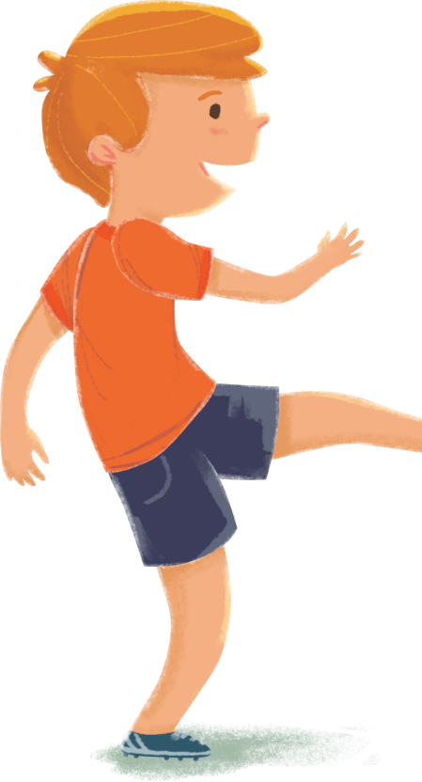


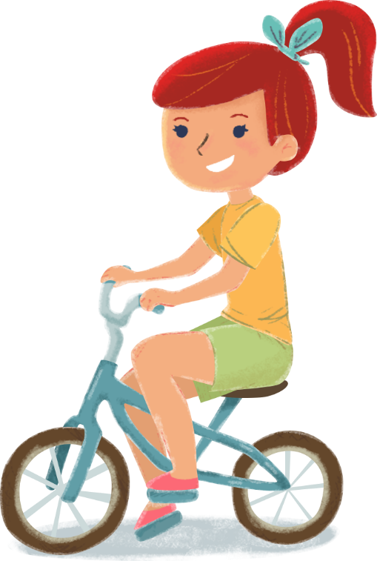


Твої права й обов’язки

Slide 2


Гасло:
«Сьогодні діти – завтра народ» (В. Сухомлинський)

Slide 3
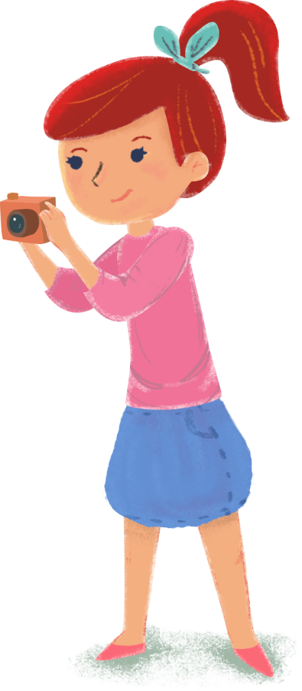
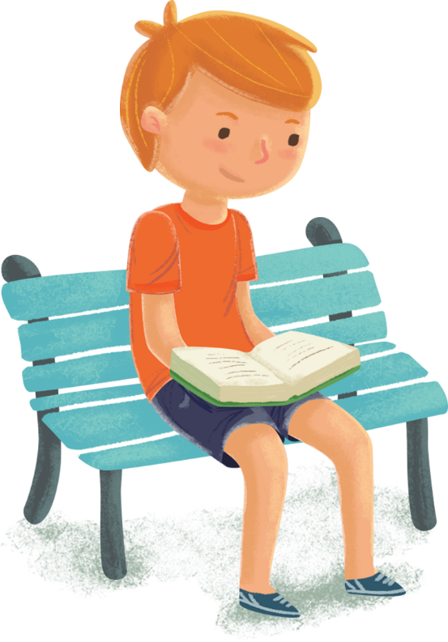
У неньки народилося дитя,
Дитя моє! Бог дав тобі життя.
І щоб ніхто не заподіяв школи
Тобі, малесенький громадянин, −
Бог дав закони нашому народу.

Slide 4

Гра «Ми всі − різні»

Slide 5


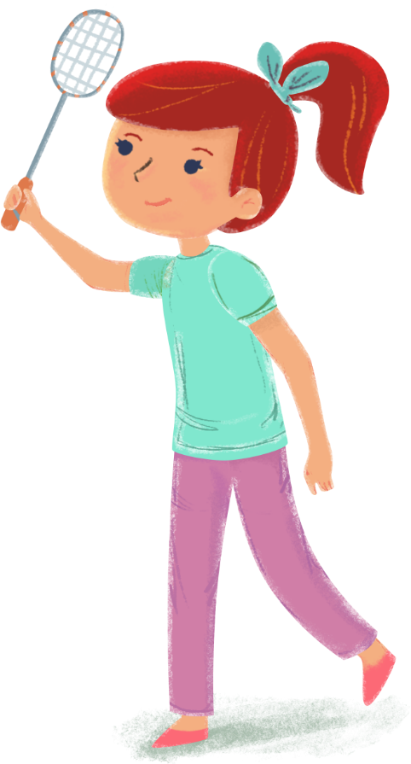
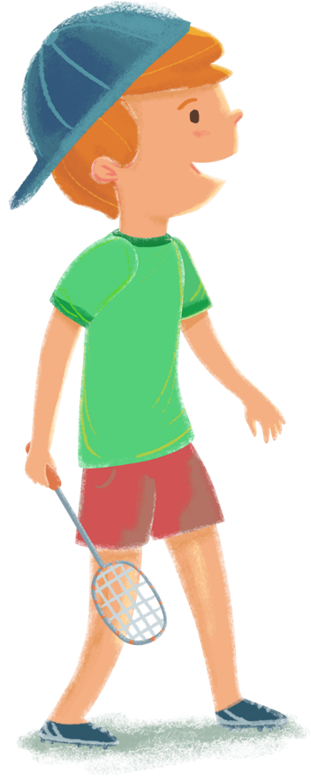
Гра «Чарівна скринька»

Slide 6
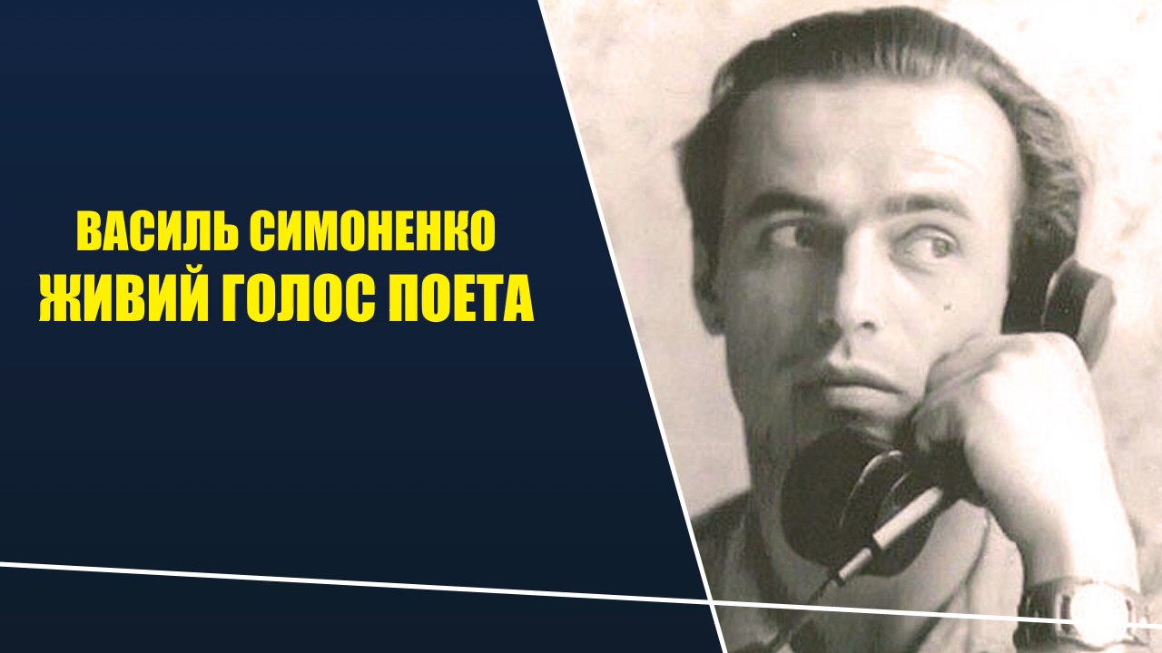
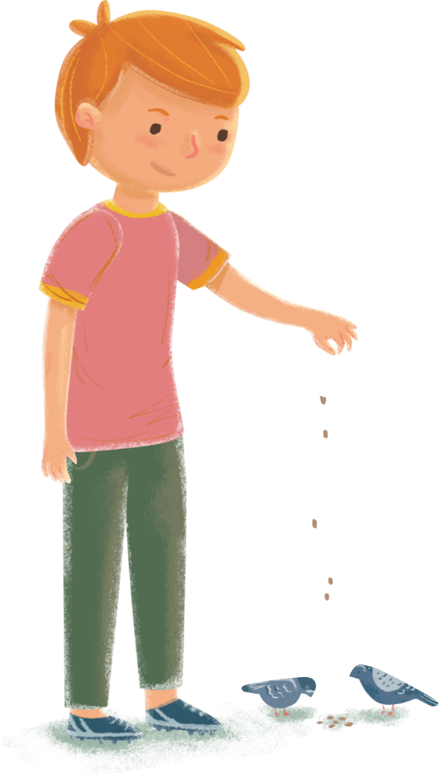
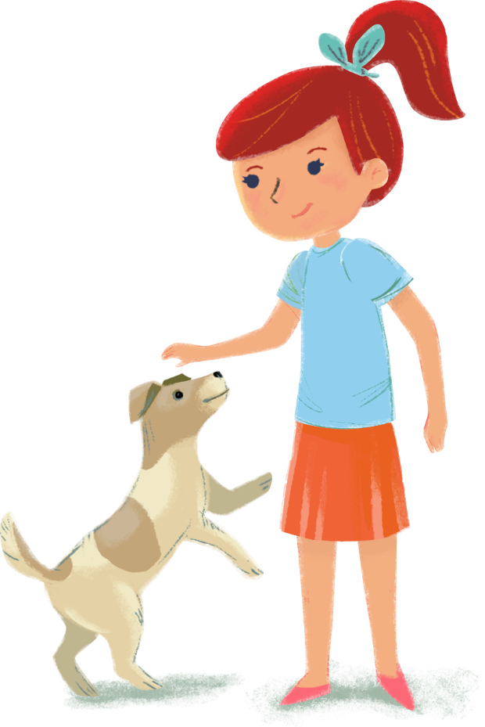
Вірш В. Симоненка «Ти знаєш, що ти – людина?»

Slide 7


Права дитини – це система можливостей, які необхідні особі для її комплексного та цілісного розвитку в умовах і відповідно до вимог середовища, беручи до уваги незрілість дитини (за міжнародно-правовими актами визнається до досягнення 18-річного віку).

Slide 8


Декларація – документ, у якому викладено важливі правила, обов’язки для всіх людей.

Slide 9

Конвенція – це угода, міжнародний договір із певних питань. У даному випадку – з питань прав дитини.

Slide 10

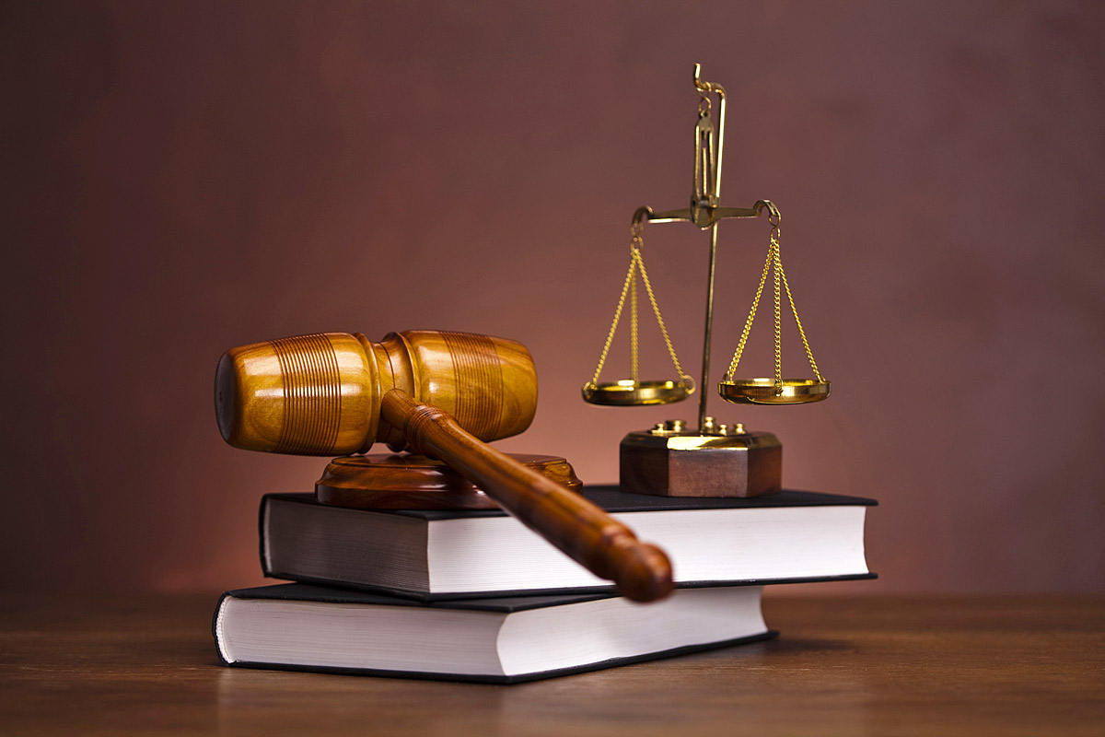
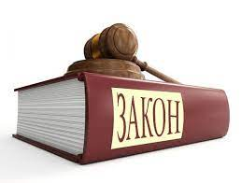
Закон – документ, прийнятий вищим представницьким органом державної влади.

Slide 11

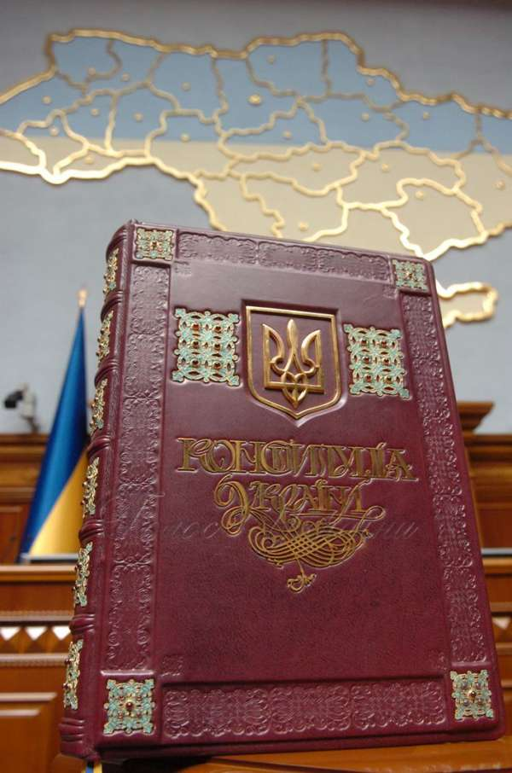

Конституція – закон про устрій, будову держави, про головні права та обов’язки громадян.

Slide 12


Конвенцію про права дитини було ратифіковано Верховною Радою України 27 вересня 1991 року. Ця Конвенція проголошує такі принципи, які мають враховуватись кожною державою, що визнала цю Конвенцію.

Slide 13
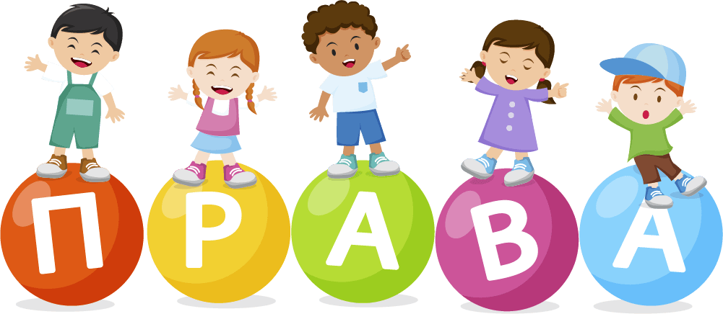

Slide 14
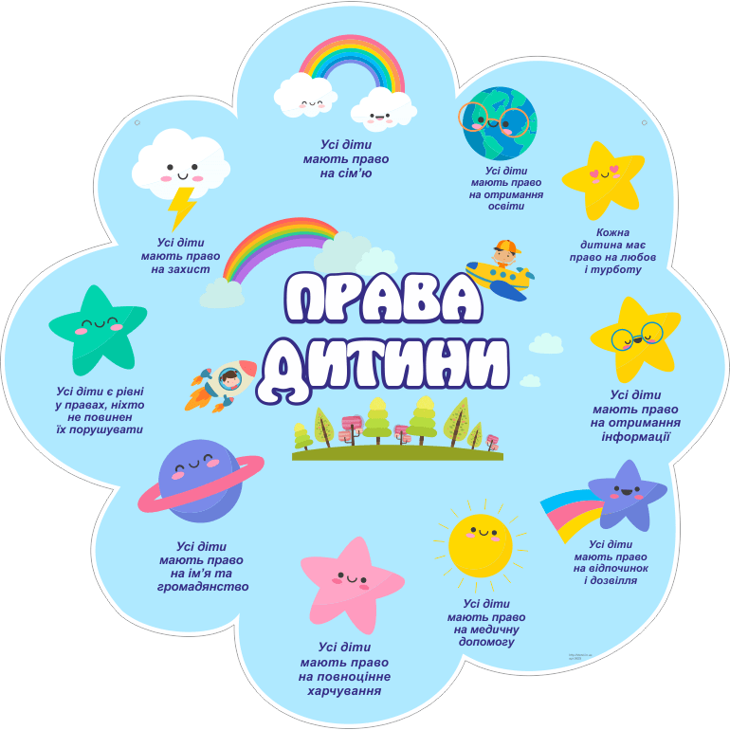


Slide 15



Slide 16
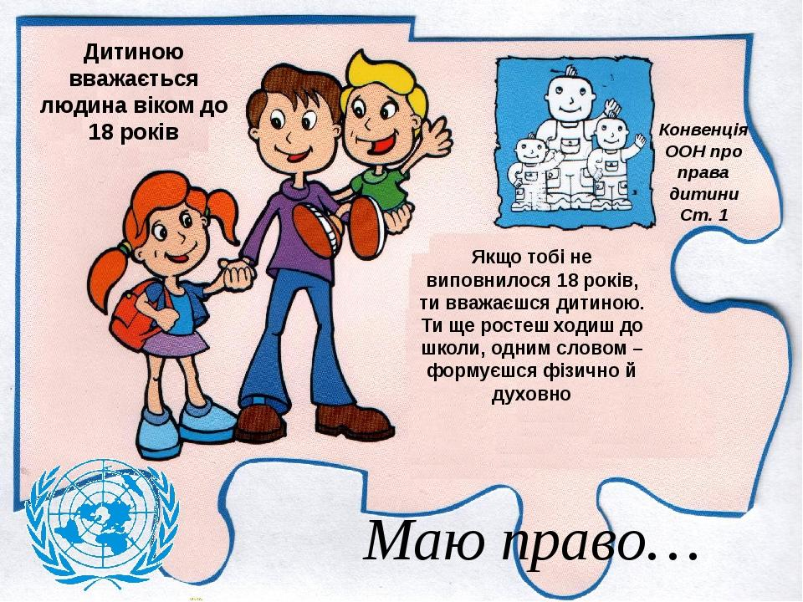

Slide 17



Slide 18



Slide 19
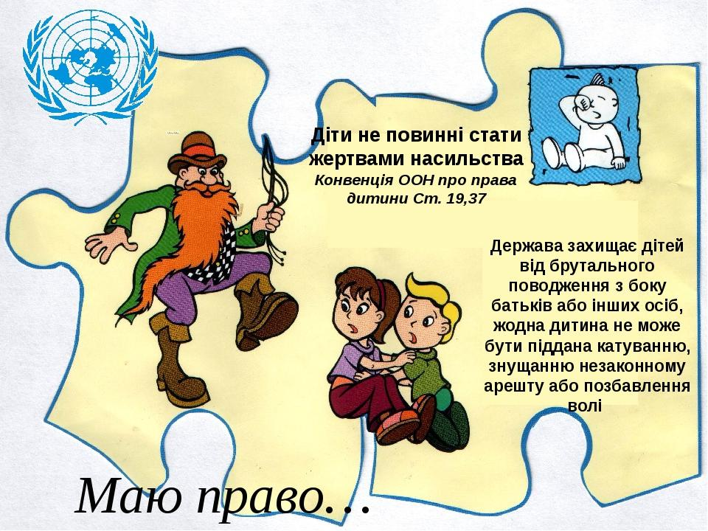
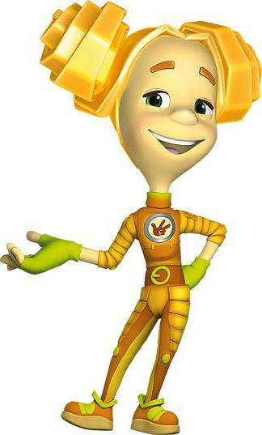

Slide 20
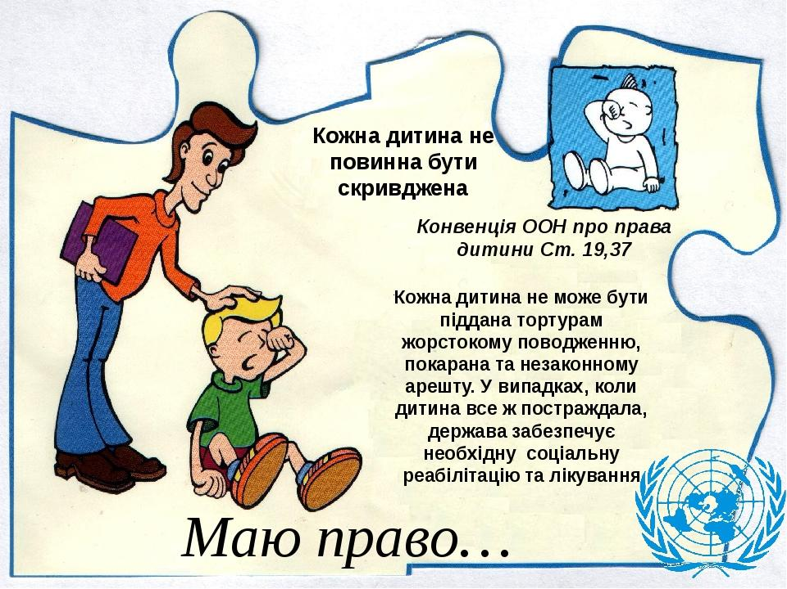


Slide 21


Slide 22



Slide 23



Slide 24



Slide 25


Slide 26

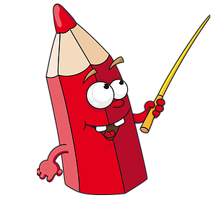

Slide 27


Slide 28
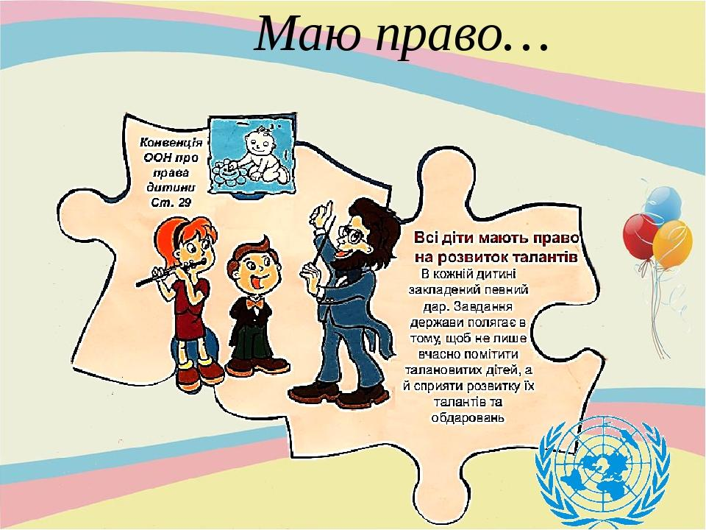

Slide 29


Slide 30


Slide 31



Slide 32


Slide 33
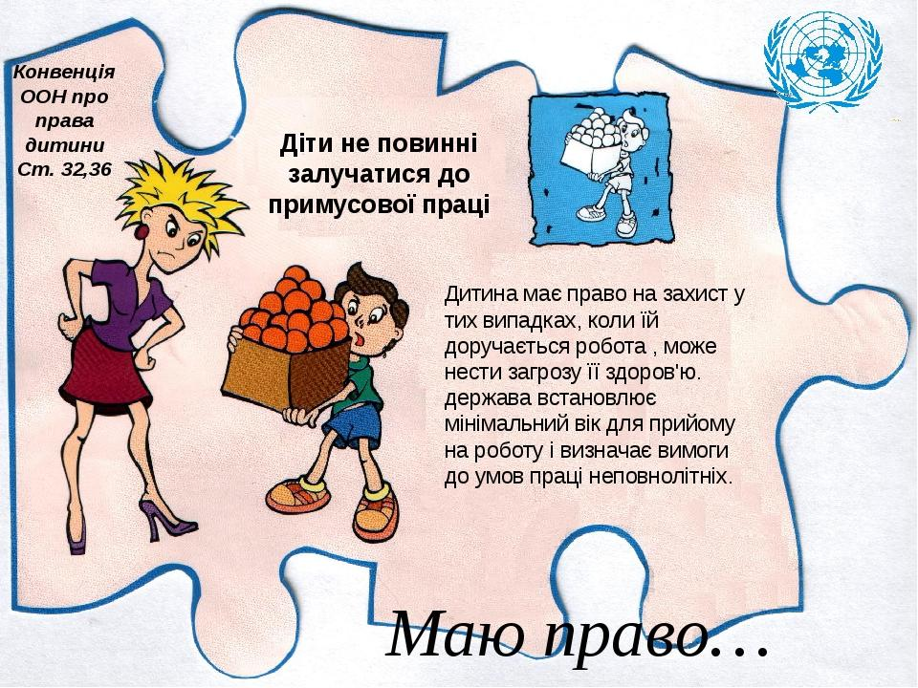

Slide 34
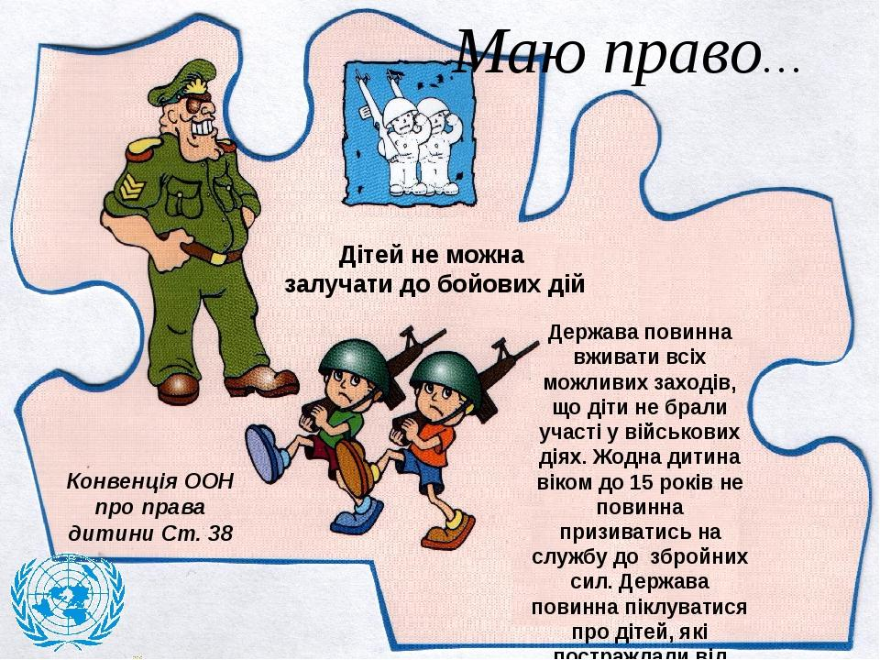

Slide 35
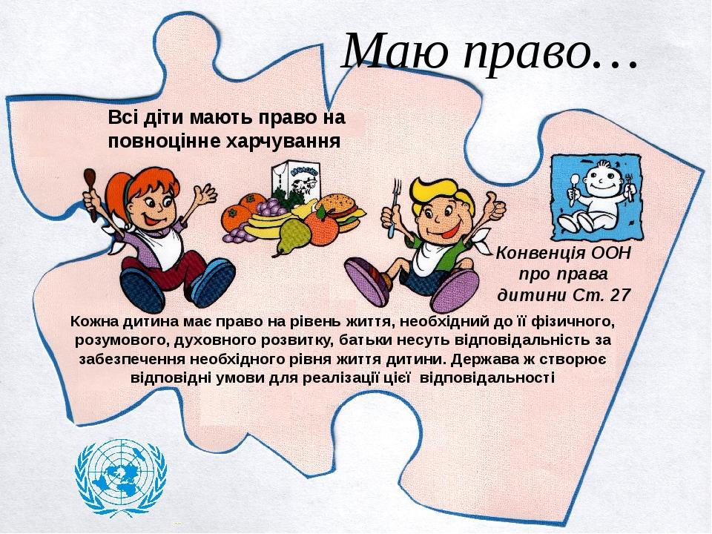
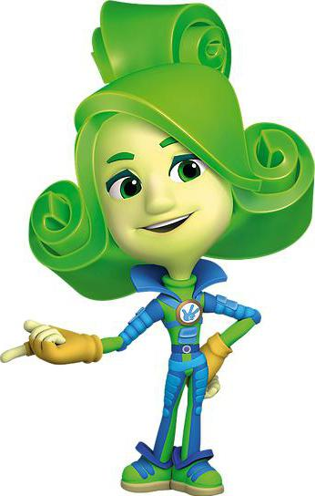

Slide 36
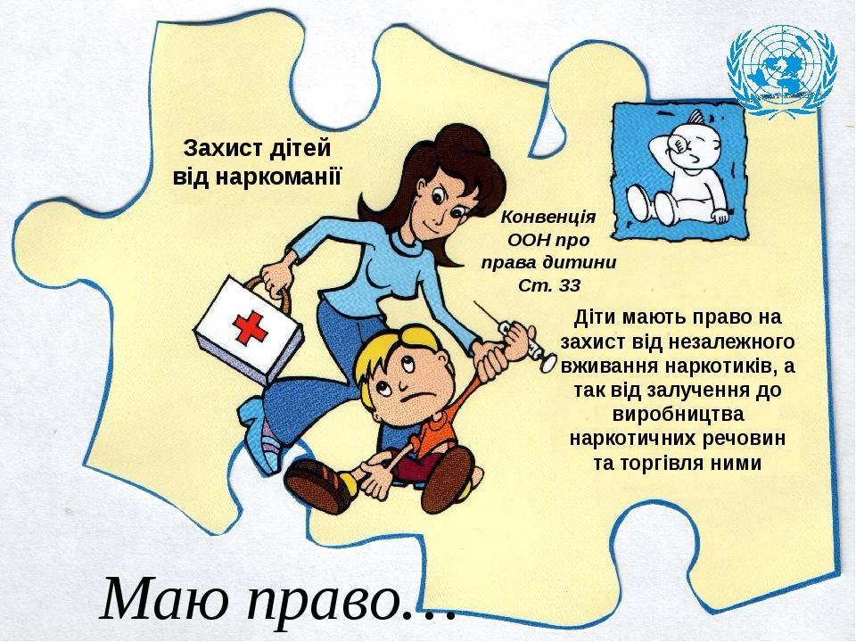


Slide 37


Slide 38
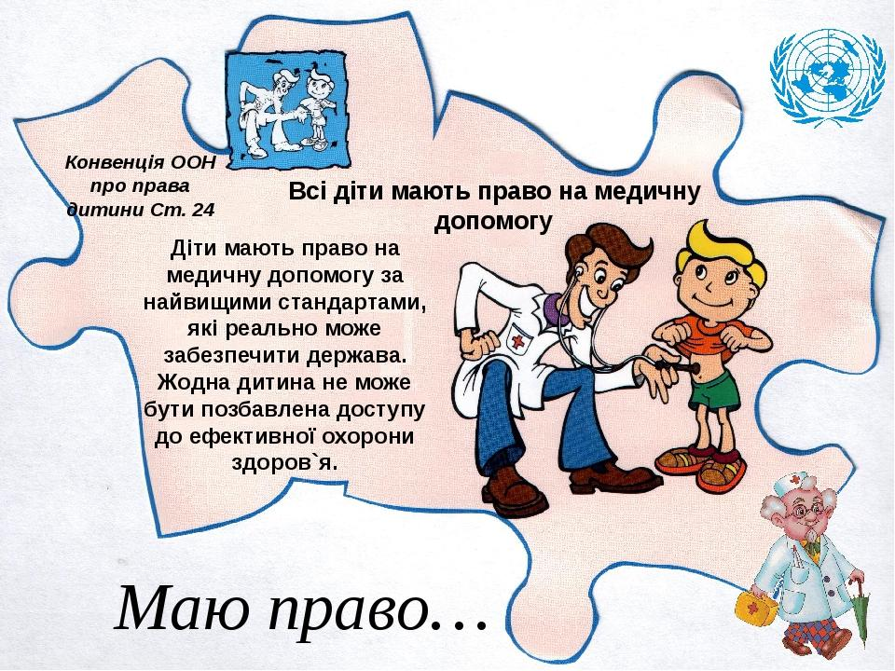

Slide 39
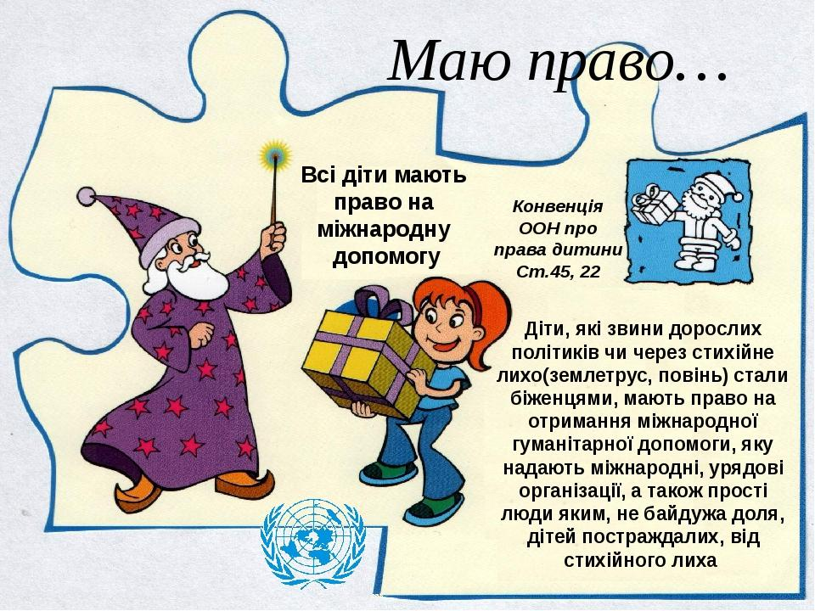

Slide 40


Slide 41
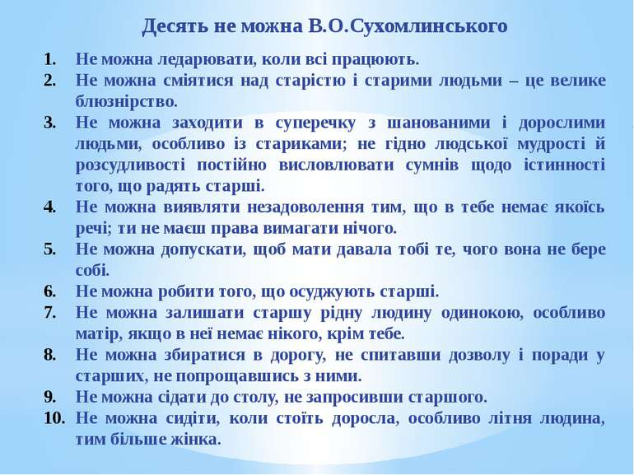


Slide 42


Slide 43
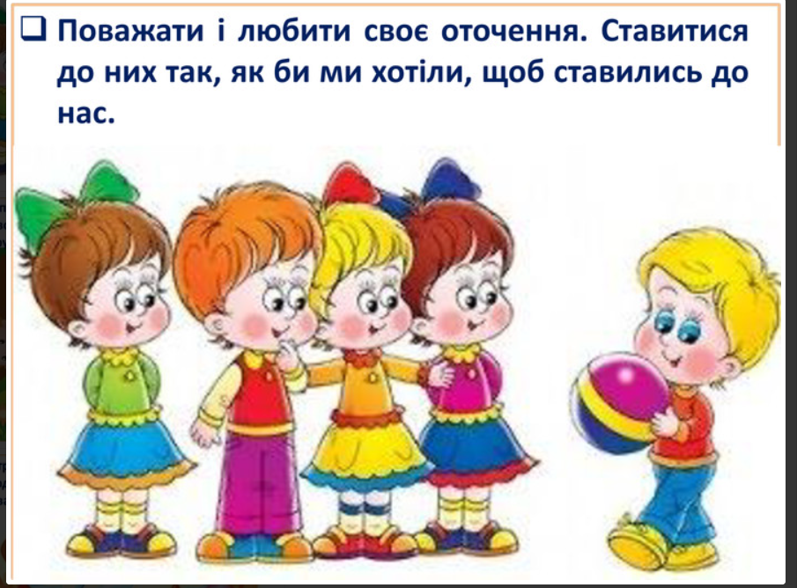

Slide 44


Slide 45
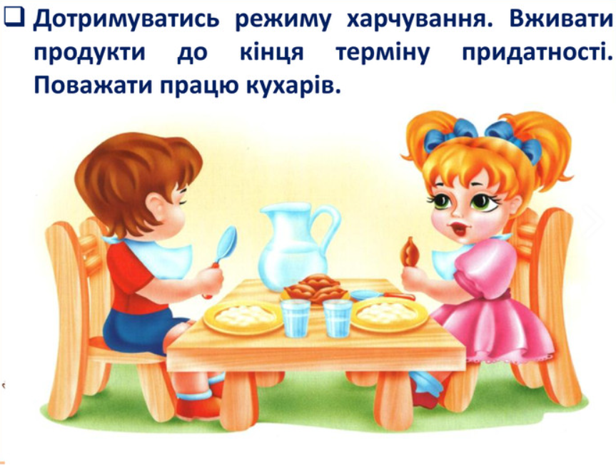

Slide 46
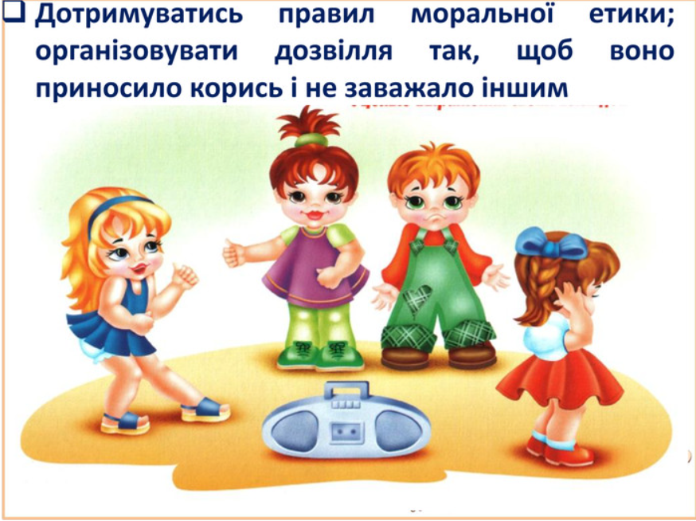

Slide 47
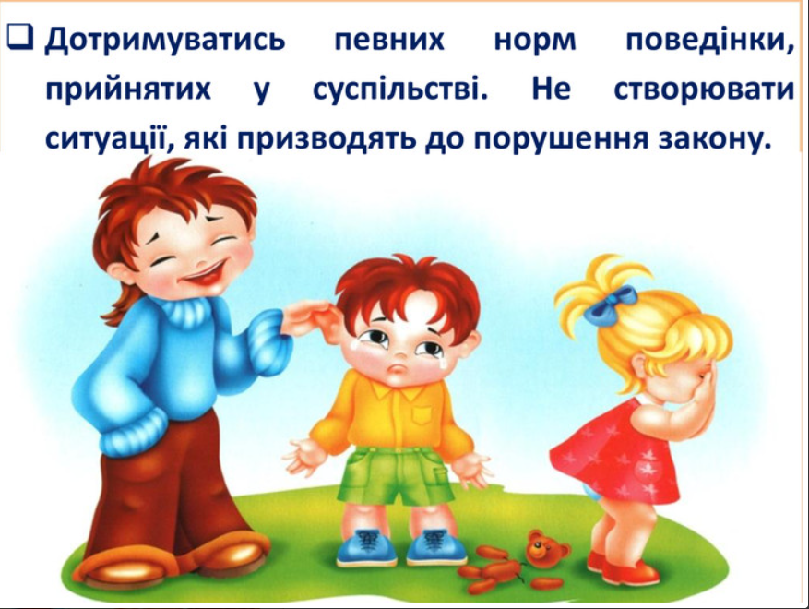

Slide 48


Slide 49


Slide 50


Slide 51
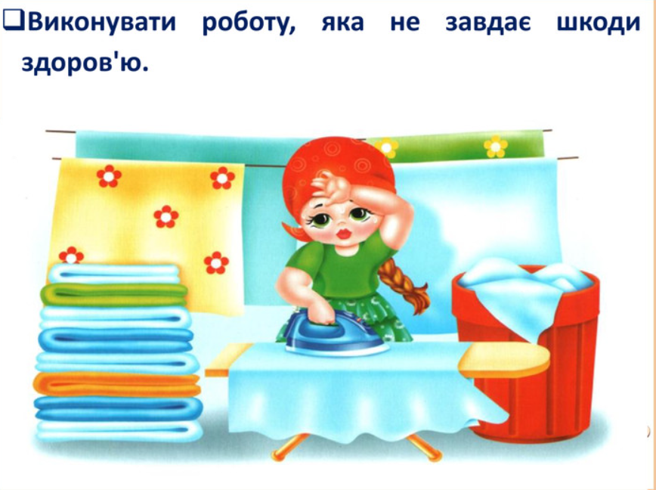

Slide 52


Slide 53
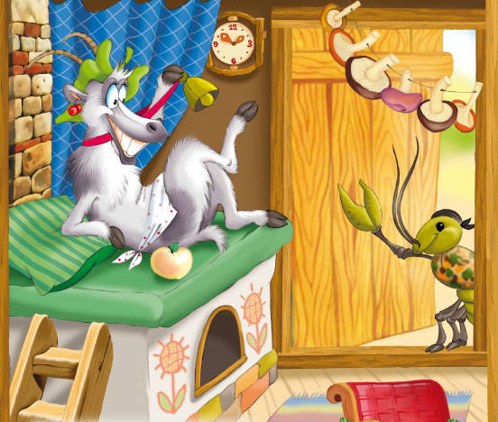
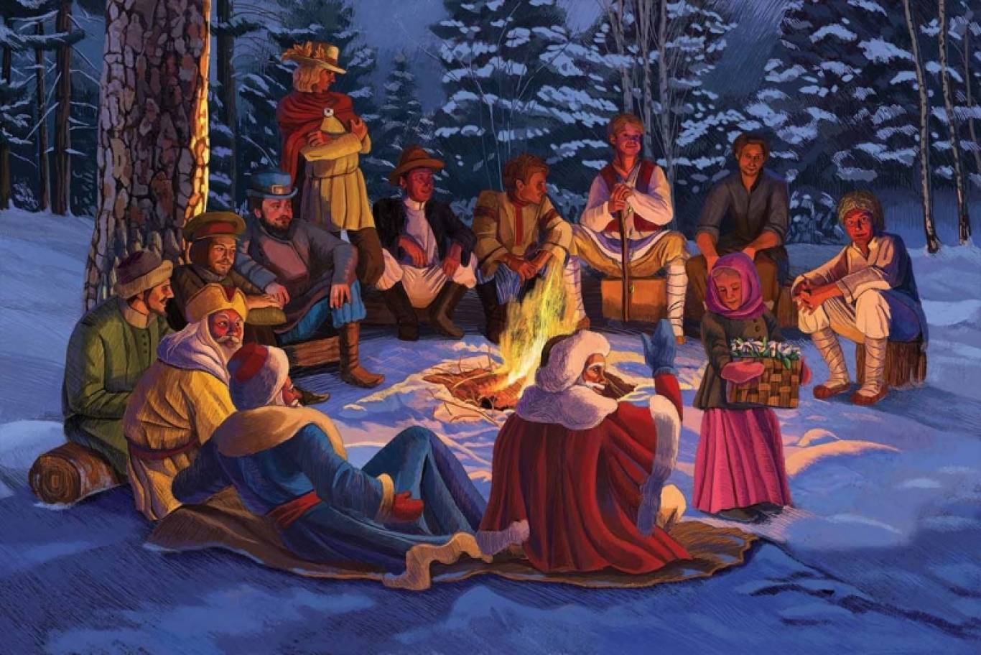
Казкова правова вікторина

Slide 54
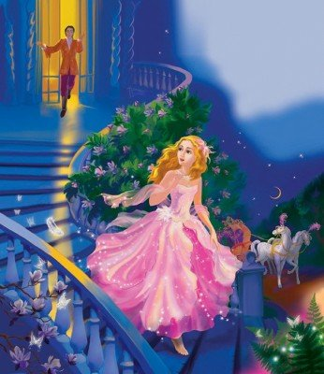
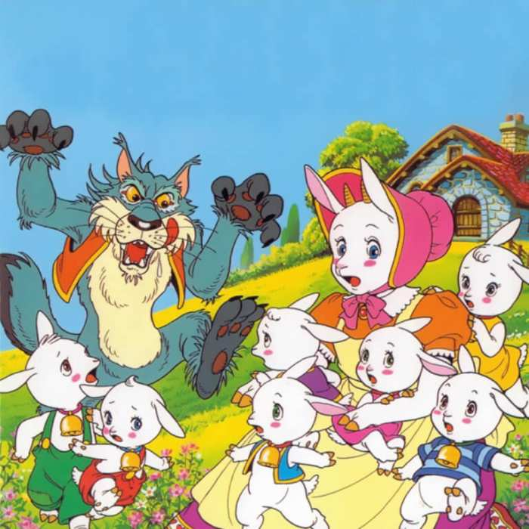
Казкова правова вікторина

Slide 55







Рефлексія «Загадкові листи»
Обери лист, який ти хочеш відкрити
(для відкриття по листі варто натиснути)
Сьогодні
на уроці
я навчився/
навчилася…
На уроці
я запам’ятав/
запам’ятала…
Найкраще
мені вдалося…
Найбільше
мені сподобалося…
Урок
завершую з настроєм…
Труднощі виникали…

